Slide 1
الوحدة الرابعة/الدرس الأول
عصر النهضة الأوروبية

Slide 2
النتاجات :
1- التعرف على أوضاع أوروبا في العصور الوسطى.
2- توضيح مفهوم النهضة الأوروبية.
3- تحديد عوامل قيام النهضة الأوروبية .
4- انتشار حركة النهضة في بلدان أوروبا.
5- مظاهر النهضة الأوروبية

Slide 3
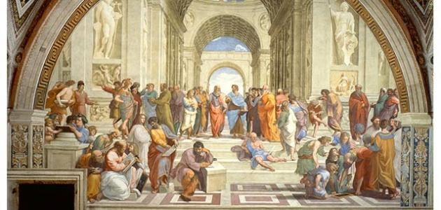
كانت أوروبا في العصور الوسطى تعيش حالة التخلف بسبب ما تمتعت به الكنيسة الكاثوليكية من امتيازات، فكانت
1- تحتكر التعليم وتجعله مقتصرا على رجال الدين ،خاصة أولئك الذين يعيشون في الأديرة ،
2- ولم تسمح بترجمة الكتاب المقدس ( الإنجيل) من اللغة اللاتينية الى اللغات الأوروبية الاخرى
وهذا جعل عامة الناس يعيشون حالة من الجهل بنصوص الكتاب المقدس. في حين كان العالم الإسلامي في أوج التقدم العلمي والازدهار الحضاري خاصة في تلك المراكز القريبة من أوروبا

Slide 4
مفهوم النهضة الأوروبية
مرت اوروبا في القرن الثالث عشر الميلادي بحركة تغير تدريجية واسعة , شملت نواحي الحياة الاقتصادية والاجتماعية والدينية والفكرية والفنية ,ولم تحدث هذه الحركة فجأة , بل كانت تدريجية , وقد ساهم ذلك كله في قيام النهضة الاوروبية التي امتدت حتى القرن السادس عشر ميلادي , وقد سميت هذه الحركة بعصر النهضة , وقد تزامن مع هذه الحركة إحياء للتراث الكلاسيكي ( التراث يوناني وروماني ) , وقد ساهم في انتقال اوروبا من العصور الوسطى الى العصور الحديثة .

Slide 5
عوامل قيام النهضة الأوروبية
الحضارة العربية والاسلامية
فتح القسطنطينية
الحروب الفرنجية
احياء العلوم والآداب القديمة

Slide 6
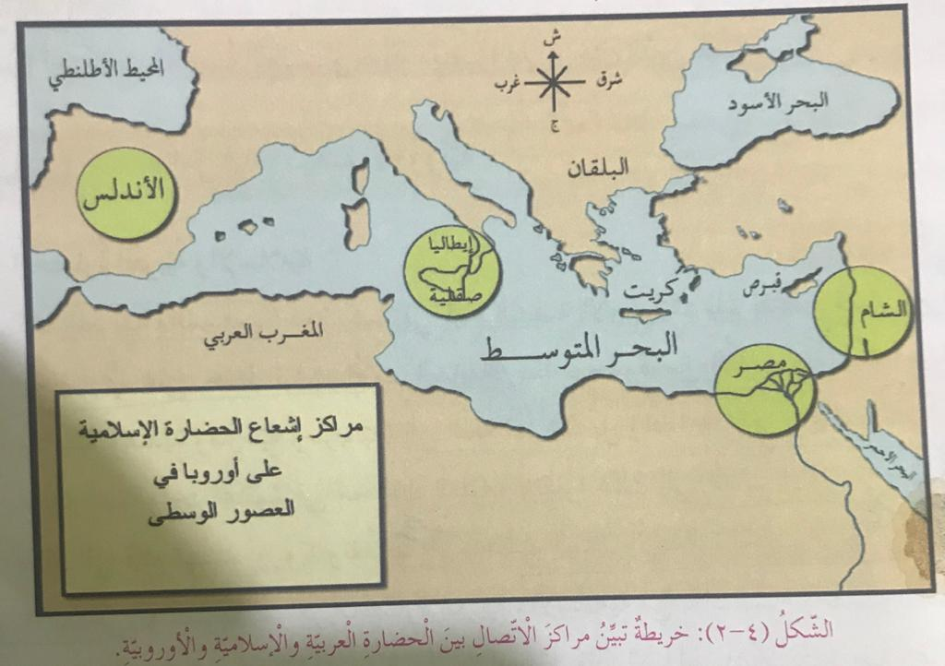
كان للعرب والمسلمين دور في قيام النهضة الأوروبية من خلال :
- حفظ تراث الأمم السابقة وترجمته من اللغات القديمة الى اللغة العربية وزادوا على الترجمة الكثير من الابتكارات والاختراعات من مختلف العلوم ونقله للعالم الأوروبي
علل : مساهمة المدن الإيطالية في النهضة الأوروبية:
1-بحكم قربها من العالم الاسلامي
2- واتصالها بمراكز الحضارة العربية والاسلامية في بلاد الشام ومصر والاندلس في نقل التراث العربي والاسلامي الى انحاء اوروبا
الحضارة العربية والإسلامية

Slide 7
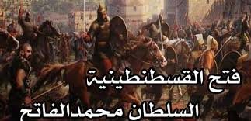
تمكن السلطان العثماني محمد الفاتح من فتح القسطنطينية عاصمة الإمبراطورية البيزنطية مما ادى الى:
انتقال عدد كبيرة من العلماء الى ايطاليا الذين كان لهم دور كبيرة في نشر التراث الكلاسيكي في عدد من مدن ايطاليا وكانت جهودهم نواه النهضة الأوروبية مما أدى إلى انتقالها إلى بقية الدول الأوروبية
فتح القسطنطينية

Slide 8
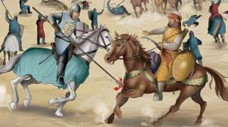
كانت الحروب الفرنجية من أهم طرق الاتصال المباشر للأوروبيين مع العالم الاسلامي من خلال الاطلاع على انجازات الحضارة العربية والاسلامية في مختلف العلوم والآداب مما ساعد على:
1-تحرر العقول الاوروبية من سيطرة الكنيسة الكاثوليكية
2-وهدم نظام الإقطاع
3-والتخلص من العبودية
4- وأدى هذا الى ظهور حركة الإصلاح الديني
الحروب الفرنجية

Slide 9
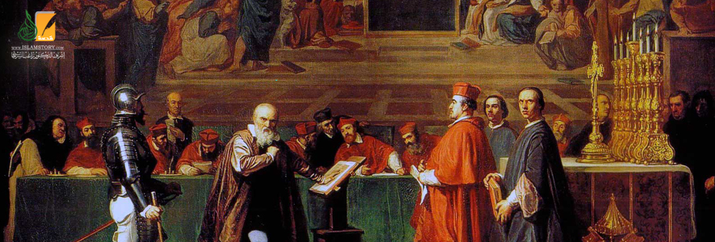
كان لدراسة التراث الكلاسيكي( الروماني واليوناني القديم) أثر في الفكر الأوروبي من خلال :
1- البحث عن الحرية وظهور الحركة الإنسانية وهي: فكرة اهتمام الإنسان بحل مشكلاته اليومية التي يعاني منها
2- التحرر من أفكار الكنيسة التي تدعو للاهتمام بالآخرة فقط
3- تحرر الأدباء والكتاب من الكتابة باللاتينية والكتابة باللغات المحلية فأصبح أدبهم أكثر قبولا لدى الناس
وبدأت الحركة الانسانية في ايطاليا أولا ثم في أنحاء غرب أوروبا
إحياء العلوم والآداب القديمة

Slide 10
انتشار حركة النهضة في بلدان أوروبا
ألمانيا
نهضة ذات مظهر ديني
قيام حركة الاصلاح الديني التي تزعمها مارتن لوثر
ايطاليا
نهضة ذات مظهر أدبيا وفنيا مثل: الاديب دانتي كتاب( الكوميديا الإلهية) و الفنان ليوناردو دافنشي والرسام مايكل انجلو
إنجلترا
نهضة ذات مظهر أدبي
وأشهر من مثلها : الشاعر والكاتب وليم شكسبير
الاراضي المنخفضة (بلجيكا , هولندا)
نهضة ذات مظهر إنساني
وأشهر من مثلها المفكر الهولندي ارازموس
فرنسا
نهضة ذات مظهر أدبي ومعماري
مثل متحف اللوفر وقصر فرساي

